Slide 1


Структура веб-сторінок. Правила ергономічного розміщення відомостей на веб-сторінці
За навчальною програмою 2017 року
Урок 28

Slide 2



Запитання
Розділ 4 § 4.1
Що таке вебсторінка? Що таке вебсайт?
Які об’єкти можуть бути розміщені на вебсторінках?
Що таке дизайн? Які ви знаєте принципи дизайну презентації?

Slide 3

Елементи структури вебсторінок
Розділ 4 § 4.1
Вебсторінки є інформаційними ресурсами служби World Wide Web, і ви вже ознайомилися з тим, як здійснювати пошук і перегляд цих ресурсів. Тепер розглянемо правила та способи їх створення.

Slide 4
Елементи структури вебсторінок
Розділ 4 § 4.1
У структурі вебсторінки можна виділити такі складові:
контент
(англ. content – зміст) – змістове наповнення вебсторінки, доступне користувачу: тексти, зображення, відео, звукові дані та ін.;
елементи навігації
засоби для переходу до інших вебсторінок або до інших об’єктів на тій самій сторінці;
дизайн
особливості розміщення контенту та елементів навігації, їх форматування, оформлення сторінки.

Slide 5
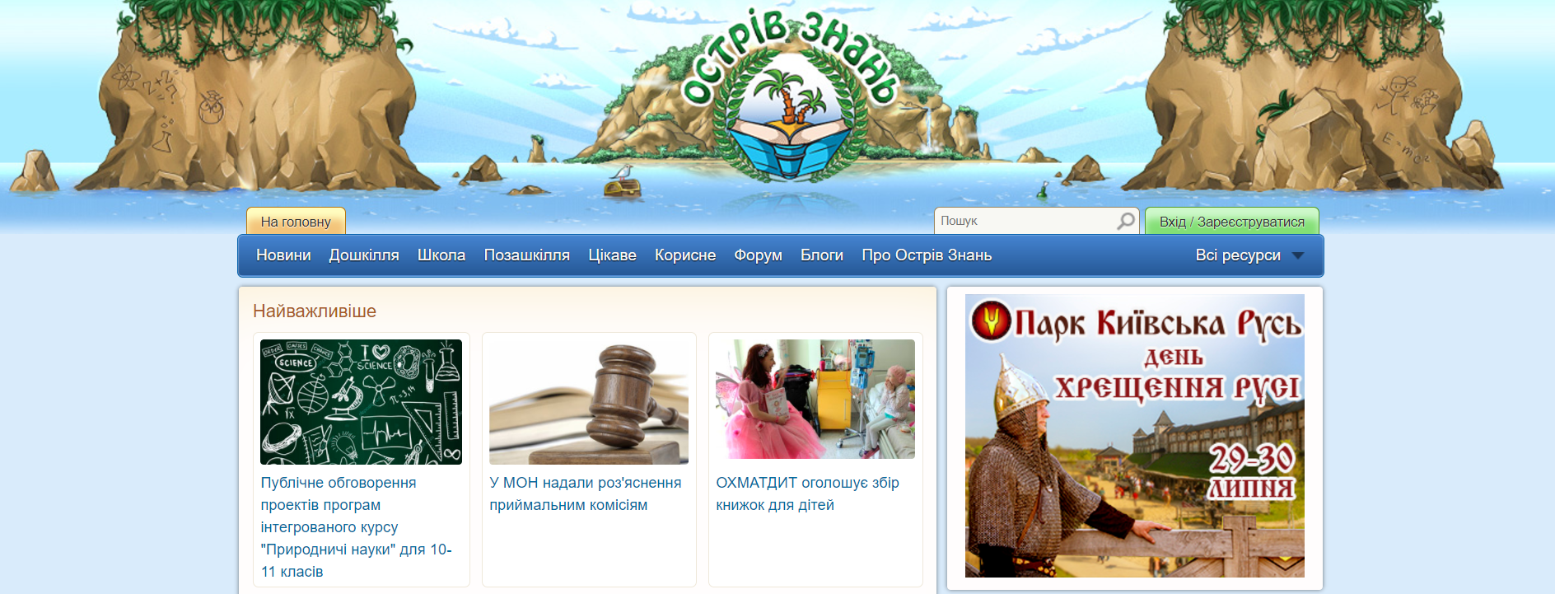
Елементи структури вебсторінок
Розділ 4 § 4.1
Складові веб-сторінки
Дизайн
Елементи навігації
Контент

Slide 6

Правила ергономічного розміщення об’єктів на вебсторінках
Розділ 4 § 4.1
Ергономіка — це наука, яка вивчає особливості виробничої діяльності людини з метою забезпечення ефективності, безпеки та зручності цієї діяльності.
Ергономічний сайт — це сайт, який забезпечує для відвідувача необхідні зручності, не викликає фізичної та психологічної втоми, не впливає на здоров’я та працездатність.

Slide 7

Правила ергономічного розміщення об’єктів на вебсторінках
Розділ 4 § 4.1
Складовою частиною ергономіки сайту є його зручність і простота у використанні для користувача, без необхідності проходження спеціального навчання.
Будь-яка людина повинна мати можливість інтуїтивно пов’язувати дії, які їй потрібно виконати на вебсторінці, з об’єктами, які вона бачить.

Slide 8

Правила ергономічного розміщення об’єктів на вебсторінках
Розділ 4 § 4.1
Під час розробки структури вебсторінок слід враховувати такі рекомендації:
розміщувати назву сайту в заголовку всіх сторінок;
відображати на кожній сторінці, до якого тематичного розділу вона входить;

Slide 9

Правила ергономічного розміщення об’єктів на вебсторінках
Розділ 4 § 4.1
Продовження…
пропонувати кілька посилань для переходу на одну й ту саму сторінку, щоб забезпечити кожному користувачу можливість вибрати найбільш зручне або очевидне;
розміщувати назву сайту в заголовку всіх сторінок;

Slide 10

Правила ергономічного розміщення об’єктів на вебсторінках
Розділ 4 § 4.1
Продовження…
створити можливість переходу з будь-якої сторінки до перегляду головної (домашньої) сторінки сайту;
усувати будь-яку двозначність щодо наслідків дій під час вибору елементів керування на вебсторінці;

Slide 11

Правила ергономічного розміщення об’єктів на вебсторінках
Розділ 4 § 4.1
Продовження…
у нижньому колонтитулі (підвалі) зазначати авторські права (копірайт) та контактні дані дизайнера та власника ресурсу.

Slide 12

Правила ергономічного розміщення об’єктів на вебсторінках
Розділ 4 § 4.1
Слід дбати про ергономічне розміщення об’єктів на вебсторінках, а для цього бажано дотримуватися таких правил:
розміщувати найважливіші дані на початку сторінки;
заголовки статей виділяти шрифтом збільшеного розміру;
розміщувати на сторінці не більше трьох колонок з контентом;

Slide 13

Правила ергономічного розміщення об’єктів на вебсторінках
Розділ 4 § 4.1
Продовження…
не допускати появи горизонтальних смуг прокручування на вебсторінках;
виділяти візуально фрагменти тексту та графічні зображення, що використовуються як гіперпосилання;
створювати гіперпосилання на сторінках з великим обсягом тексту для переходів усередині вебсторінки.

Slide 14

Правила ергономічного розміщення об’єктів на вебсторінках
Розділ 4 § 4.1
Під час розробки вебсайту потрібно намагатися надати зручності для користувачів з особливими потребами. Для цього варто звертати увагу на таке:
розмір шрифту повинен бути достатнім, щоб без масштабування сторінок його змогли прочитати без напруження зору більшість користувачів; для людей з вадами зору бажано надавати можливість змінювати розмір шрифту;

Slide 15

Правила ергономічного розміщення об’єктів на вебсторінках
Розділ 4 § 4.1
Продовження…
бажано, щоб зображення мали підписи та щоб на зображеннях не було дрібних деталей; надати можливість збільшувати зображення для перегляду;
за можливості додавати на вебсторінки елементи, що озвучують важливі відомості на сайті.

Slide 16



Розгадайте ребус
Розділ 4 § 4.1
Веб-сайт
«Ребуси українською» © rebus1.com

Slide 17

Розгадайте ребус
Розділ 4 § 4.1
Ергономіка
«Ребуси українською» © rebus1.com

Slide 18
Дайте відповіді на запитання
Розділ 4 § 4.1
Які складові можна виділити на вебсторінці? Охарактеризуйте кожну групу.
Який сайт вважається ергономічним?
Які правила потрібно враховувати для забезпечення ергономічності сайту?
Яким чином під час створення сайту можна створити зручності для користувачів з особливими потребами?

Slide 19

Домашнє завдання
Розділ 4 § 4.1
Проаналізувати
§ 4.1, ст. 105-107

Slide 20

Працюємо за комп’ютером
Розділ 3 § 3.5
Сторінка
110

Slide 21
Дякую за увагу!
За навчальною програмою 2017 року
Урок 28

